Slide 1
ruby_learner
プログラミング言語Rubyの学習支援アプリ
27015464 大津隆輝

Slide 2
っっっっっっっq

Slide 3
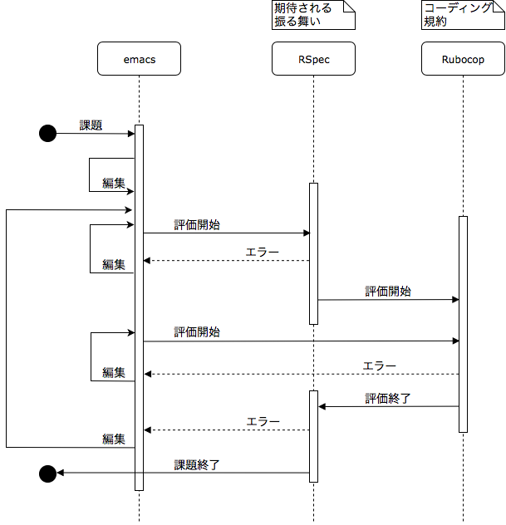

Slide 4
個人
言語学習の壁
教材選び
環境構築
ruby_learner
容易に適切なコードを学ぶ環境が必要
テキストと課題の提供
Rubyのスタイルの学習
環境構築の自動化
コードの
Git管理が普及
Notes:
＜背景＞
初等教育の言語学習カリキュラム実施から分かるように、これからの社会においてプログラミング能力は必須のスキルになりつつある。
その為、誰もが容易に効率的に言語学習ができる環境の構築が必要となる。
本研究では、効率的な言語学習を行えるようなシステムの構築を目指す。
＜目的＞
- プログラミング言語Rubyを実際の開発環境に近い状況で習得させること。
- 習得のレベルは"期待される振る舞いの実装"および"設定より規約の考えの元、適切なコーディングができる”に設定。
- 開発環境に近い状況での開発は、使用者の本アプリ外での学習や開発をスムーズにさせる。

Slide 5
課題の評価方法
RuboCop-check
回答
正解終了
RSpec-check
Final-check
(RSpec)
クリア時
エラー時
評価開始

Slide 6
課題の評価方法
コーディング規約
回答
正解終了
期待される
振る舞い
期待される
振る舞い
クリア時
エラー時
評価開始

Slide 7
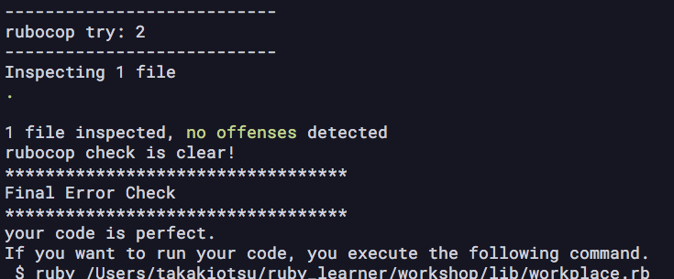
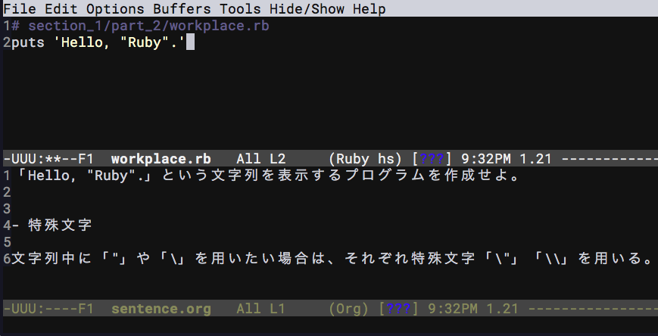
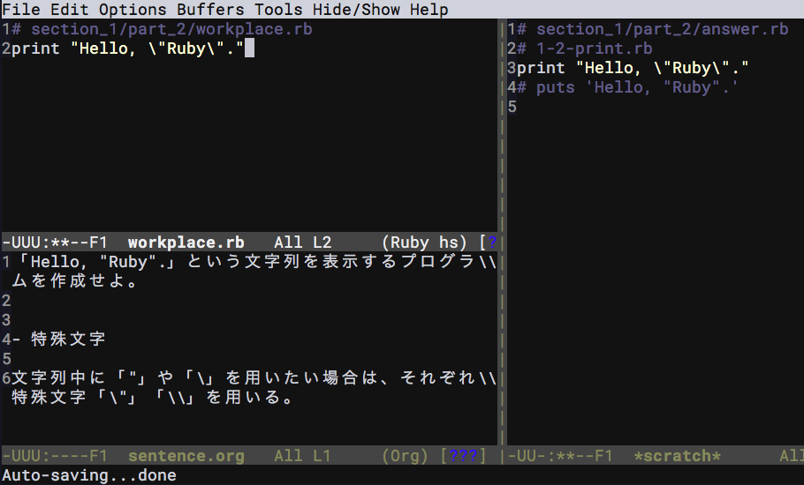
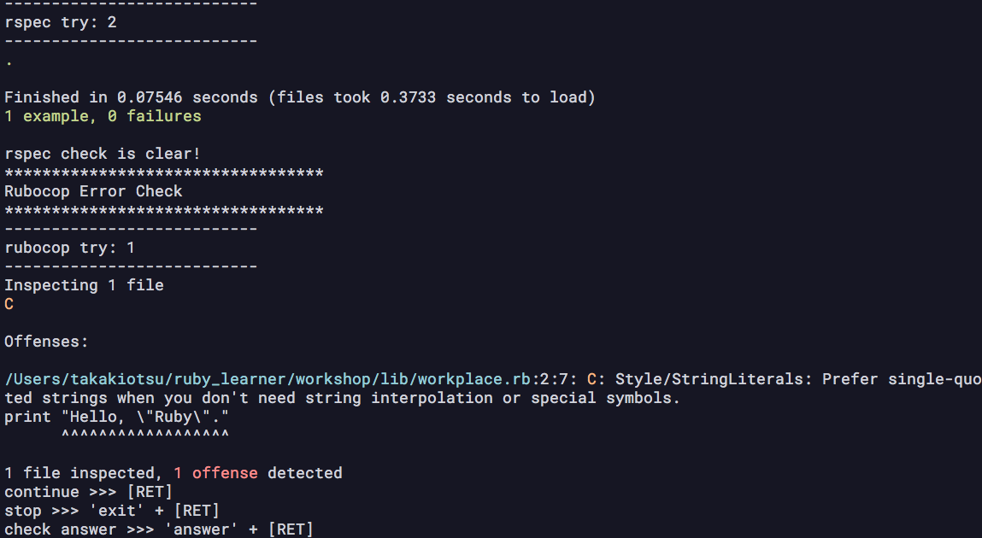
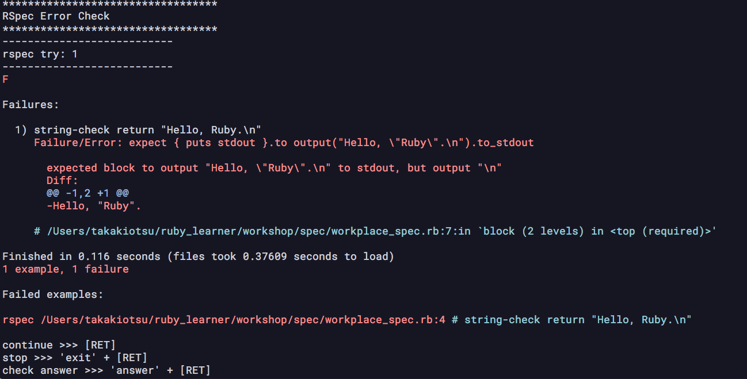
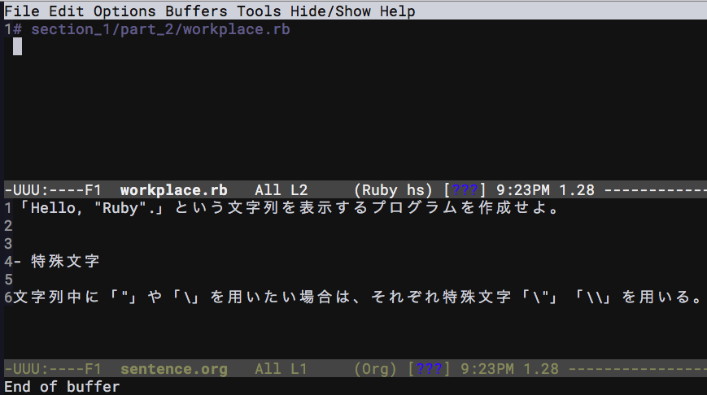
試作機のデモ操作
5 continueモードで回答を続行．その後emacsに独自の回答コードを記入．
1. ruby_learner sequential_check 1 2 を実行．emacsで 問題文と回答スペースの表示．
6. rubocopチェックがクリアすると最後にもう一度rspecチェックを行う．
未クリアの場合はもう一度rspecチェックから開始．
3. answerモードで解答を確認することも可能．その後emacsに独自の解答コードを記入．
2. emacsを保存すると第一チェックのrspecの結果が出力
4. rspecチェックをクリアしたので, rubocopのチェックの結果を出力．

Slide 8
初回起動時
Mode: emacs_key
Command: ruby_learner emacs_key
Function: emacsのキーバインドの表示
Mode: sequential_check
Homeディレクトリ
Command: ruby_learner sequential_check section part
(sectionとpartには整数が入る)
Function: 体系的なドリルの学習
ruby_learner
Emacs設定ファイル
Workshop
restore
<学習中のモード選択肢>
answer
解答例確認
continue
作業続行
exit
作業中止
＜学習後＞
作成ファイルはrestoreに保存
Notes:
＜アプリケーション概要（現段階）＞
＜common＞
本アプリは使用者のパソコンのホームディレクトリにruby_learnerというディレクトリを形成する。
ruby_learnerに含まれる要素はemacsの設定ファイル・学習を行う場所のworkshop・学習の履歴を保存するrestoreである。
今までの自分の回答コードはworkshopのrestoreに保存されて行く
＜emacs_key＞
emacsのキーバインドの確認: ruby_learner emacs_key
＜sequential_check＞
任意のドリルの受講: ruby_learner sequential_check section part (sectionとpartには整数が入る)
次のドリルの受講: ruby_learner sequential_check –next
ドリルの内訳の確認: ruby_learner sequential_check -drill
ドリルの体系的な学習を目的とした機能
ドリルの内容は本研究室の高橋が担当
学習方法
手順１
任意のコマンドで実行
問題文とコード記入スペースがemacsで起動
手順２
回答を記入する
ctrl x + ctrl cでemacsを保存終了する
手順３
rspecのチェックが行われる
不適切な場合は改善を要求される
cotinue, answer, exitの3つを標準入力で打ち込むことで次の画面が変わる
continue...問題文とコード記入スペースがemacsで起動して手順２に戻る
answer...問題文とコード記入スペースと解答例がemacsで起動して手順２に戻る
exit...アプリを終了
手順４
rspecのチェックが終了すると
ubocopのチェックもrspecのチェックと同様に始まる
手順５
rubocopのチェックが終わると
最後にrspecのチェックが行われ、不適切な場合は手順３へと戻る

Slide 9
初回起動時
Mode: emacs_key
Command: ruby_learner emacs_key
Function: emacsのキーバインドの表示
Mode: sequential_check
Homeディレクトリ
Command: ruby_learner sequential_check section part
(sectionとpartには整数が入る)
Function: 体系的なドリルの学習
ruby_learner
Emacs設定ファイル
Workshop
restore
コードの回答
Rspec-check
Loop
<学習中のモード選択肢>
answer
解答例確認
continue
作業続行
exit
作業中止
Rubocop-check
Loop
Notes:
＜アプリケーション概要（現段階）＞
＜common＞
本アプリは使用者のパソコンのホームディレクトリにruby_learnerというディレクトリを形成する。
ruby_learnerに含まれる要素はemacsの設定ファイル・学習を行う場所のworkshop・学習の履歴を保存するrestoreである。
今までの自分の回答コードはworkshopのrestoreに保存されて行く
＜emacs_key＞
emacsのキーバインドの確認: ruby_learner emacs_key
＜sequential_check＞
任意のドリルの受講: ruby_learner sequential_check section part (sectionとpartには整数が入る)
次のドリルの受講: ruby_learner sequential_check –next
ドリルの内訳の確認: ruby_learner sequential_check -drill
ドリルの体系的な学習を目的とした機能
ドリルの内容は本研究室の高橋が担当
学習方法
手順１
任意のコマンドで実行
問題文とコード記入スペースがemacsで起動
手順２
回答を記入する
ctrl x + ctrl cでemacsを保存終了する
手順３
rspecのチェックが行われる
不適切な場合は改善を要求される
cotinue, answer, exitの3つを標準入力で打ち込むことで次の画面が変わる
continue...問題文とコード記入スペースがemacsで起動して手順２に戻る
answer...問題文とコード記入スペースと解答例がemacsで起動して手順２に戻る
exit...アプリを終了
手順４
rspecのチェックが終了すると
ubocopのチェックもrspecのチェックと同様に始まる
手順５
rubocopのチェックが終わると
最後にrspecのチェックが行われ、不適切な場合は手順３へと戻る

Slide 10
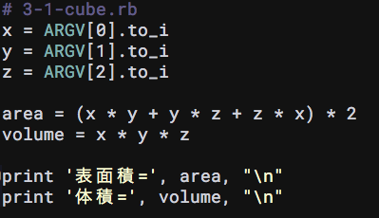
回答コード
Rspec-check
期待される振る舞いを実装したコード
Rubyの適切なコード
回答コード
Rubocop-check
Rubyのプログラミングスタイル
を遵守した
コード
Notes:
<手法>
コードが適切に記されているかを判断するために、本研究では2つのチェック項目を実装する。
＜期待される振る舞い＞
回答コードが期待される振る舞いで動作するかのチェック
チェック方法はrspecファイルを用いて、出力や関数やクラス内の動作を確認する
＜設定より規約＞
設定より規約とは、開発者の決定すべきことを減少させ、単純にするが柔軟性は失わせないというソフトウェア設計の概念である。
チェック方法はrubocopというアプリケーションを用いて、コードの規約を守れていない箇所を指摘する。
設定より規約を遵守することで、OSS開発等の複数人で開発を行う場合にスムーズな開発が行える。また、不適切はコードは使用者の成長を間違った方向に進める可能性があるのでこの検査は必須だと考える。

